Slide 1

2016年小学期
会议室管理系统汇报
@M组20160706

Slide 2
M组
林海霞
其他同学
陈晨老师
田晨
杨欣

Slide 3




目录
一
二
三
四
需求分析
系统分析
系统设计
系统实现

Slide 4
第一部分
一
需求分析

Slide 5
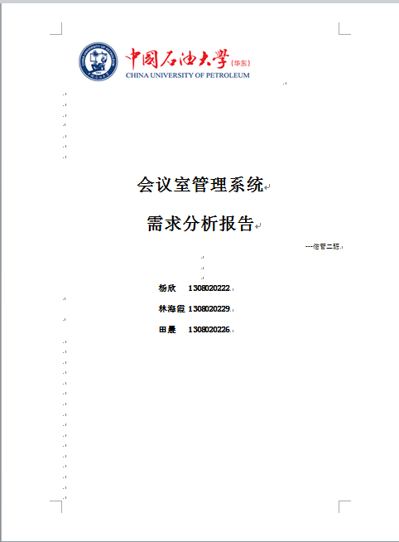
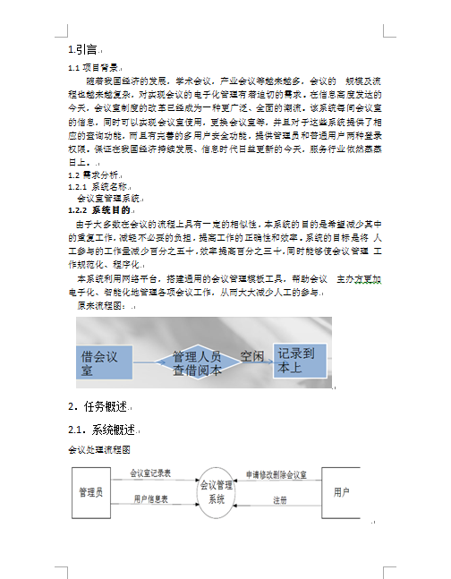

Slide 6


需求分析
随着我国经济的发展，学术会议，产业会议等越来越多，会议的规模及流程也越来越复杂，对实现会议的电子化管理有着迫切的需求。
减少重复工作
提高工作的正确 率和效率
背景
目的
使工序规范化程序化
减少或避免因为纸质的损耗造成信息损失

Slide 7
系统特点
服务型，每天信息流量比较多，但也是比较固定而简单的信息，希望能建立现代的智能会议室管理水平。
用户的特点
普通用户：掌握最基本的电脑操作，会查看自己的资料以及对会议进行预 约、查看预约、删除预约、修改预约以及会议后提交会议记录操作，也可以修改自己的基本信息。
管理员：拥有一定的电脑技术，可对数据库进行操作，会使用一些相关的软 件，word, Excel等，拥有所有的管理权限，可以查看和更改所有普通用户的基本信息、设备的状况，会议室的申请审核等。
需求分析
系统适用范围：可应用于学校等
教育机构及大部分企业之中。

Slide 8
第二部分
二
系统分析

Slide 9
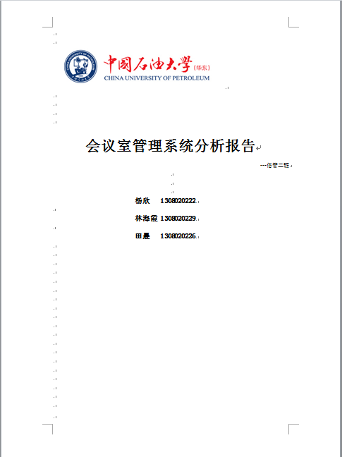
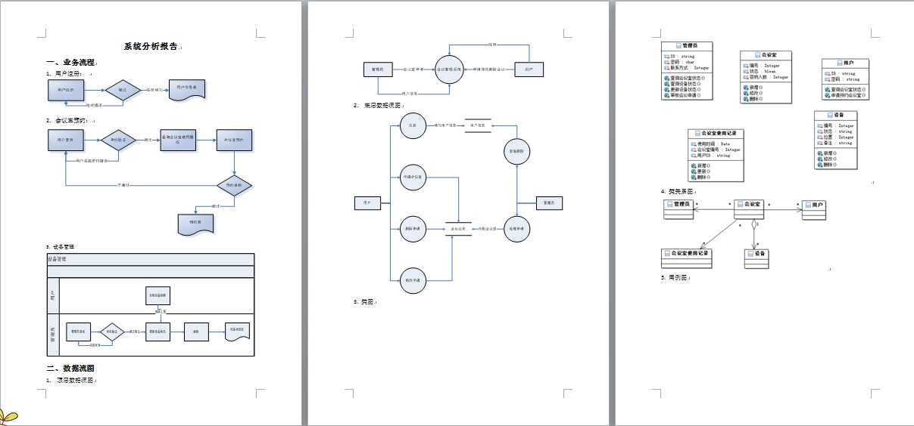
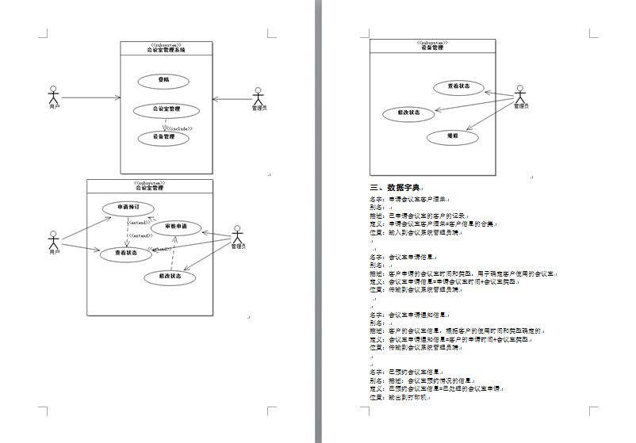

Slide 10
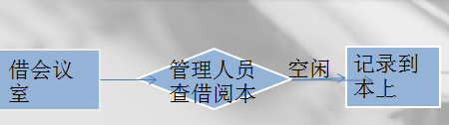
原来流程
现在的流程
注册
预约

Slide 11
设备管理

Slide 12
数据字典卡片
名字：会议室客户清单
别名：
描述：已申请会议室的客户的记录
定义：申请会议室客户清单=客户信息的合集
位置：输入到会议系统管理员端
名字：预约审核信息
别名：
描述：会议室预约情况的信息
定义：已预约会议室信息=已处理的会议室申请
位置：输出到会议系统管理员端
名称：管理员表
别名：
描述：对管理员的描述
定义：管理员＝用户名＋密码
位置：输出到会议系统管理员端
名称：用户表
别名：
描述：对用户的描述
定义：用户＝用户名＋密码
位置：输出到会议系统用户和管理员端
名称：设备表
别名：
描述：对设备的描述
定义：设备＝设备名＋状况
位置：输出到会议系统用户和管理员端

Slide 13
系统性能分析
STEPS1
STEPS2
STEPS3
STEPS4
合理的数据库
友好的界面
信息管理查询
分析能力
安全性需求
尽量合理地减少数据库数据的冗余，使重复的数据保持在最小限度提高计算机的运行速度。
面向对象设计的界面，应该容易理解和使用
用于存储会议、参会人员等信息的数据库应具有很高的安全性
基本的信息流能够顺畅，查询功能与分析功能都能很好的使用。

Slide 14
第三部分
三
系统设计

Slide 15
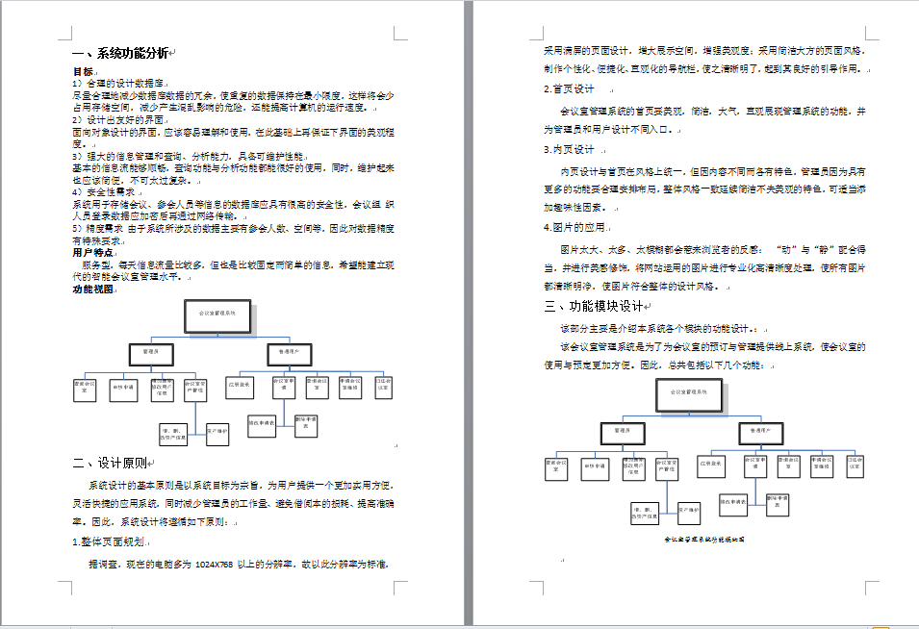
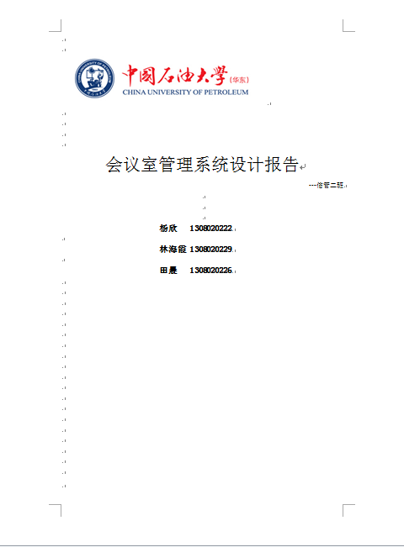
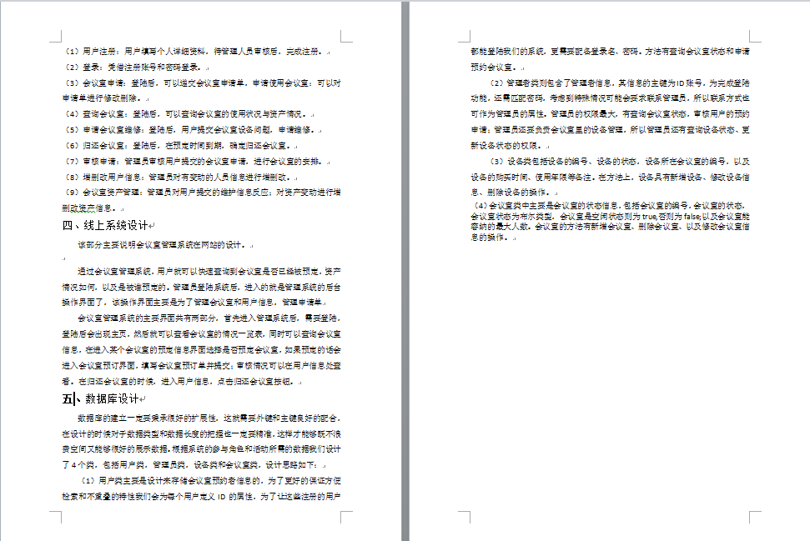

Slide 16
设计原则
以功能分析为基础，为用户提供一个更加实用方便，灵活快捷的应用系统。
减少管理员的工作量、避免借阅本的损耗、提高准确率。

Slide 17
01
Options
整体页面设计
首页设计
采用满屏的页面设计，增大展示空间，采用简洁大方的页面风格，个性化、便捷化、直观化的导航栏，清晰明了，起到良好的引导作用。
首页美观，简洁，大气，直观展现管理系统的功能，并为管理员和用户设计不同入口。
02
Options
03
Options
图片的应用
内页设计
04
Options
内页设计与首页在风格上统一，但因内容不同而各有特色，管理员因为具有更多的功能要合理安排布局，整体风格一致延续简洁不失美观的特色。
动”与“静”配合得当，并进行美感修饰，使所有图片都清晰明净，使图片符合整体的设计风格。

Slide 18
功能设计

Slide 19
数据库设计
数据库的建立要秉承很好的扩展性，这就需要外键和主键良好的配合，在设计的时候对于数据类型和数据长度的把握也一定要精准，这样才能够既不浪费空间又能够很好的展示数据。根据系统的参与角色和活动所需的数据我们设计了5个类，包括用户类，管理员类，设备类，预约审核类和会议室类。

Slide 20

数据库的表
用户表
会议表
设备表
用户类主要是设计来存储会议室预约者信息，每个用户定义userid为主键
包括会议室的详细及预约信息，以huiyishiid作为主键
包括设备的详细信息，包括状况，所属会议室等，以equipid为主键
users
manager
huiyi
shenqinghuiyi
equipment
管理员表
预约审核表
管理者类包含管理者信息，联系方式也可以作为属性，权限最大，也以id作为主键
预约审核表用于管理员审核用户的预约是否通过，包括预约的会议室，预约人，预约时间等信息，主键是预约id

Slide 21
第四部分
四
系统实现

Slide 22
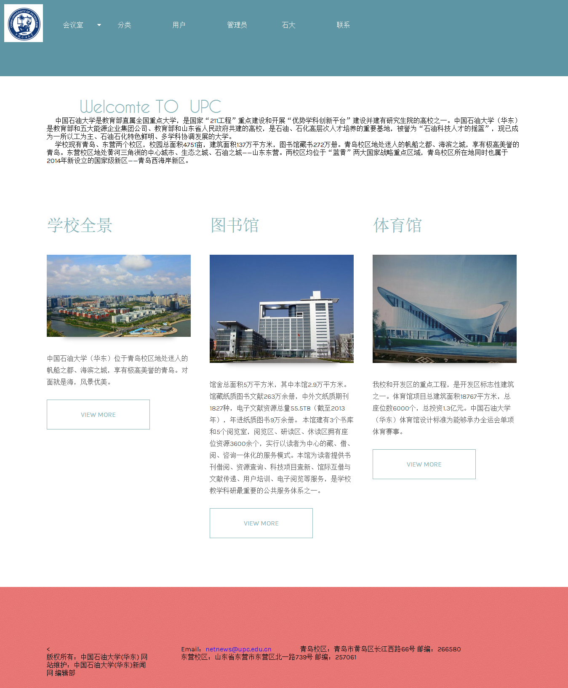
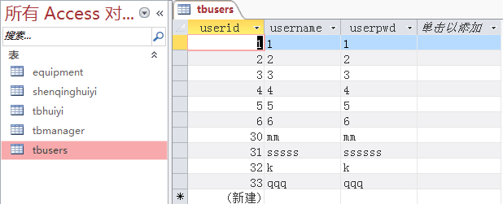
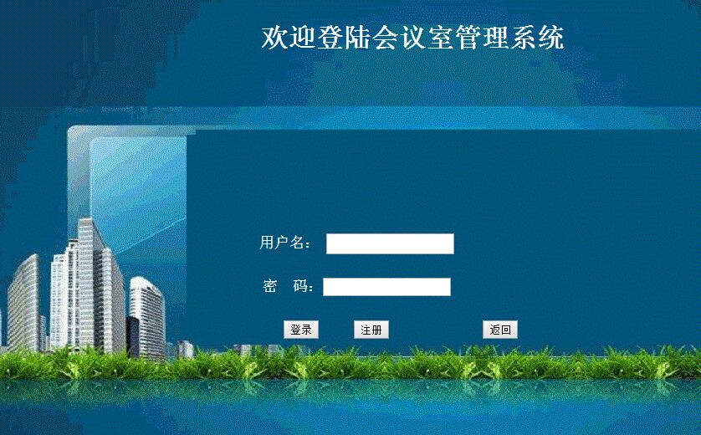


Slide 23
谢谢

